Slide 1

Integrace
Soudržnost
Koheze
Důvěra
Odolnost
Zranitelnost
Lokální a regionální politika
8. týden
www.karelmuller.eu

Slide 2
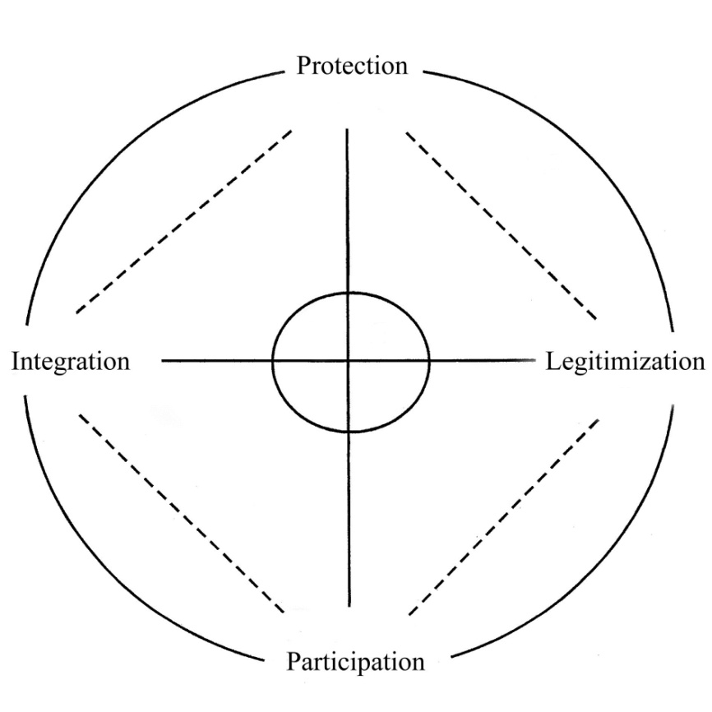
Občanská veřejnost
Tocquevillovsko-giddensovská perspektiva
Müller, KB (2016), Češi, občanská společnost a evropské výzvy. Praha: Triton.
Očekávání/funkce
Rizika I. RIZIKA II.
Občanská pasivita, apatie --- nadmíra občanské participace
Zneužívání politické moci, centralizace, byrokratizace --- slabost (obce, kraje, státu)
Krize legitimity institucí --- nekritická důvěra
Atomizace, anomie --- nadměrná sociální soudržnost (nacionalismus, šovinismus)

Slide 4
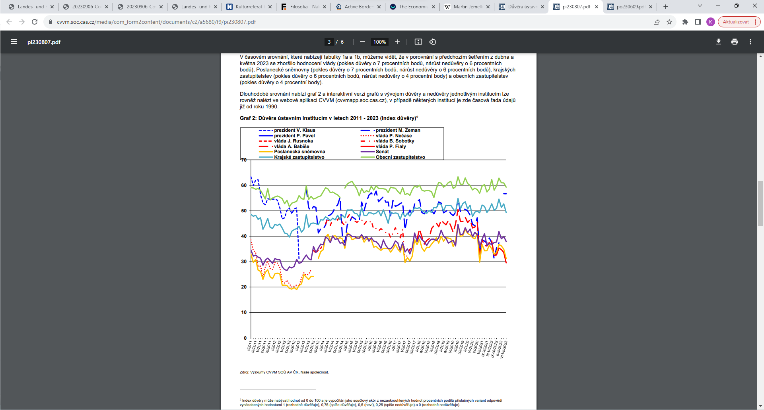
TRUST to POLITICAL INSTITUTIONS

Slide 5
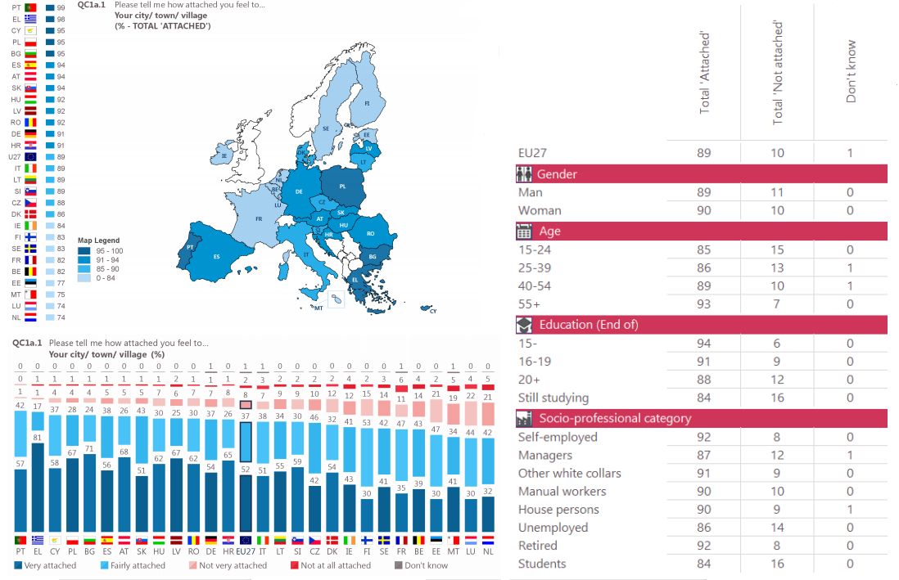
How attached you feel to your town? 2020

Slide 6
Důvěra v starousedlíky vs. nové obyvatele
Q5. Komu z místních obyvatel důvěřujete více?

Slide 7
Vztahy mezi lidmi v obci
Q6. Který ze dvou popisů podle Vás lépe vystihuje vztahy mezi lidmi ve vaší obci?
Pozn. Škála 1 – 7 = 1 pozitivní výrok, 7 negativní výrok

Slide 8
Míra mezilidské důvěry
G17B. Obecně vzato, řekl/a byste, že se většině lidí dá důvěřovat, nebo že nemůže být člověk při jednání s lidmi nikdy dost opatrný?
Důvěra – 5+4 na škále

Slide 9
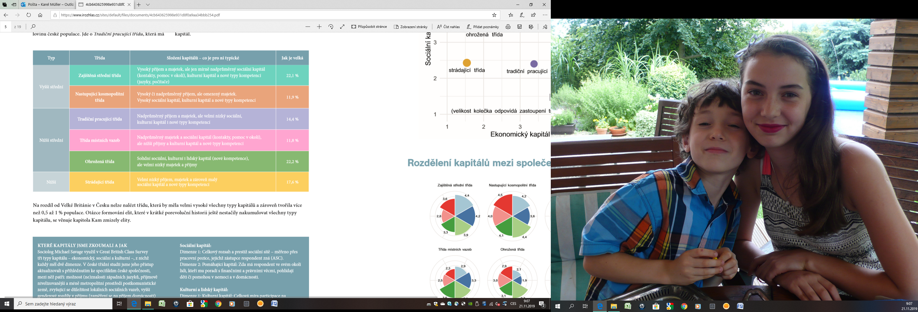

Slide 10
Social Stratification in CZR, 2019

Slide 11
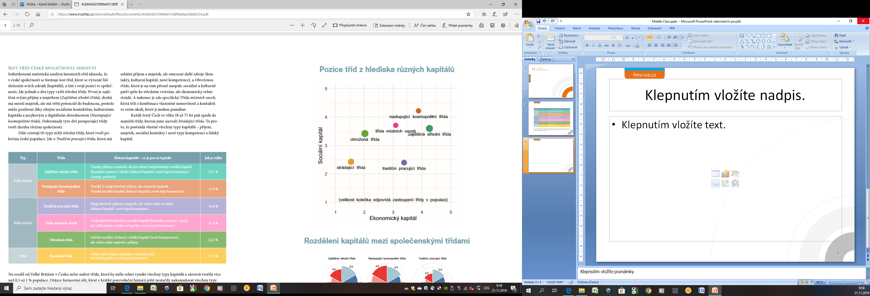

Slide 12
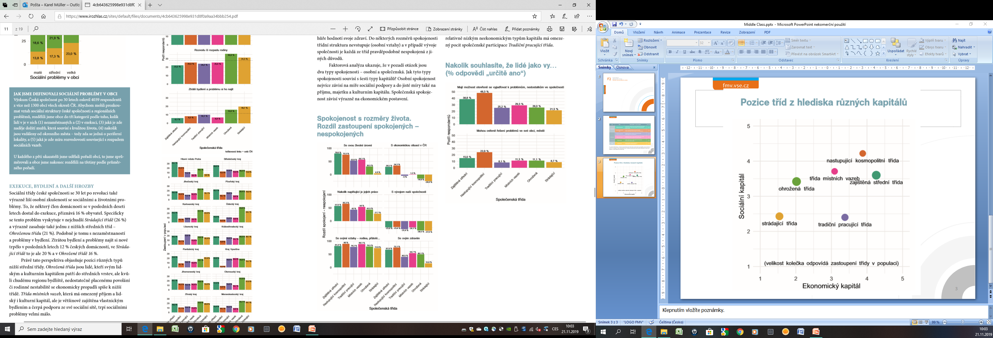

Slide 13
Development after 1989 as positive
Source: The Czech Radio, 2019

Slide 14
